Slide 1

Atividades de Apoio à Aprendizagem
Ensino Fundamental – Anos Iniciais - Matemática
3º ano
2º dia

Slide 2
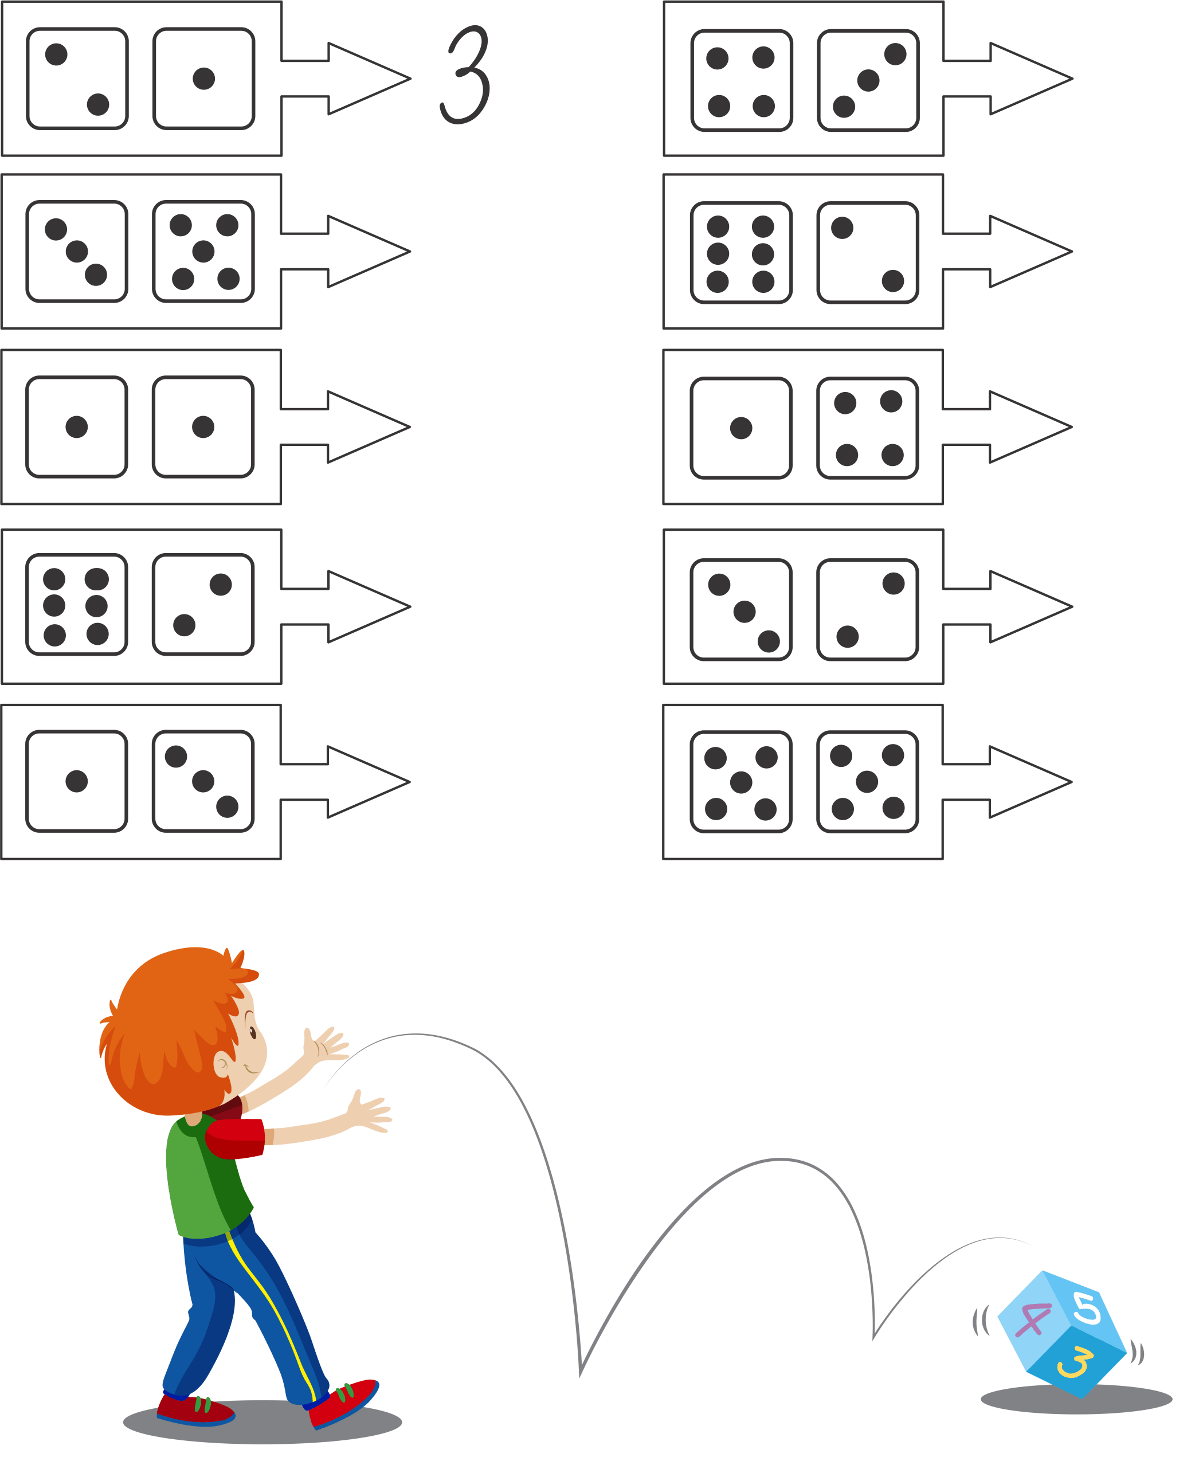
2 º DIA
COPIE O DOMINÓ NO CADERNO. CONTE E COLOQUE O NÚMERO DE PONTINHOS NA FRENTE DA SETA.

Slide 3

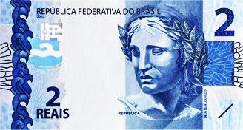


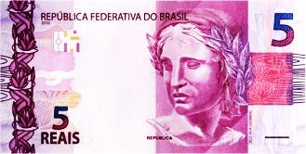

FERNANDA SEPAROU O DINHEIRO DAS CONTAS DA SEMANA COMO ABAIXO ESTÁ INDICADO.
FEIRA
PADARIA
FARMÁCIA
SUPERMERCADO
AGORA, RESPONDA NO CADERNO:
QUANTOS REAIS FERNANDA SEPAROU PARA A CONTA DA PADARIA?
E QUANTOS REAIS FERNANDA SEPAROU PARA A CONTA DO SUPERMERCADO?
E PARA AS COMPRAS NA FEIRA, QUANTO ELA SEPAROU?
E PARA A FARMÁCIA?
QUANTOS REAIS FERNANDA SEPAROU PARA PAGAR TODAS AS CONTAS?

